Slide 1



التحلل الحيوي
Biodegradation
دور الأنزيمات الميكروبية
في التحلل الحيوي

Slide 2

2- انزيم تحلل الجيلاتين
Gelatin Hydrolysis
(Gelatinase)
الدرس العملي التاسع

Slide 3

الغرض من التجربة:
إختبار مقدرة الكائن على افراز أنزيم تحلل البروتين (الجيلاتين).

Slide 4
الجيلاتين
الجيلاتين عبارة عن بروتين حيواني يمكن لبعض الكائنات الدقيقة أن تحلله لامتلاكها أنزيم خارجي هو أنزيم الجيلاتينيز gelatinase أو البروتييز Protease وعادة يتوقف إفراز هذا الانزيم في البكتيرات المفرزة له إذا ما نمت في بيئات محتوية على الكربوهيدرات طبقاً للظاهرة المعروفه بفعل الكربوهيدرات الموفرة للبروتينات protein sparing action of carbohydrate لذلك عند إجراء اختبار تحلل الجيلاتين يشترط خلو البيئة من الكربوهيدرات.
ويتميز المحلول المائي للجيلاتين بأنه يكون سائل في درجة حرارة الغرفة ويتصلب عند وضعه في حمام ثلجي وإذا استطاع الميكروب تحليل الجيلاتين فإن البيئة لا تتصلب عند وضعها في حمام ثلجي ( يتحلل الجيلاتين ليعطي أحماض أمينية).

Slide 5

متطلبات العمل :
♣انبوبتي اختبار تحتوي على بيئة الجيلاتين المغذي.
♣ مزرعة حديثة من (البكتيريا).
♣ وعاء به كمية من الثلج
♣ إبر تلقيح.
♣(يتم العمل تحت ظروف التعقيم).

Slide 6
طريقة العمل
تحت ظروف التعقيم:
♠كل مجموعة لديها 2 انبوبة تحتوي على كمية مناسبة من بيئة الجيلاتين المغذي nutrient gelatin
♠تلقح الانبوبة بمزرعة (بكتيرية – فطرية)حديثة العمر بطريقة الوخز
(الانبوبة الثانية كنترول).
♠تحضن الانبوبة عند درجة حرارة لا تزيد عن 25م° لمدة من 48-72 ساعة.
♠يكشف عن قدرة الميكروب على تحلل الجيلاتين بوضع الانابيب في وعاء يحتوي على ثلج ويترك لمدة 15 دقيقة, ثم تمسك الانبوبة ويتم امالتها , اذا وجدت ان البيئة مازالت متماسكة يعني ان الجيلاتين لم يتحلل بواسطة الميكروب أما اذا لاحظت اسالة الجيلاتين فهذا يدل على ان الميكروب افرز انزيم Gelatinase الذي يحلل الجيلاتين.

Slide 7

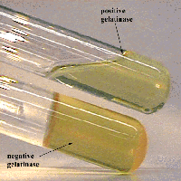
أنزيم تحلل الجيلاتين

Slide 8


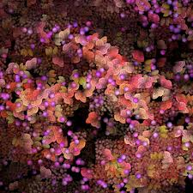
أجيبي
تكلمي عن كيفية تحقيق كفاءة انزيم الجيلاتينيز (Gelatinase)؟
عللي:يتم حفظ النمو الميكروبي في حضان درجة حرارته لا تزيد عن 25مo؟

Slide 9


أ.منيرة الدوسري

